Slide 1
RESULTATEN VAN DE BEHOEFTENANALYSE Evaluatie door Joachim Maack
Internet - (g)een rechteloze ruimte. Opvoeden en leren dankzij een App voor gegevensbescherming en verbetering van de vaardigheden in het omgaan met de media. De App is bestemd voor het volwassenenonderwijs, voor de opleiding van jongeren en scholieren.
Projekt Nr. 2015-1-DE02-KA204-002532
Met ondersteuning van de Europese Commissie
DDit project wordt gerealiseerd met de financiële ondersteuning van de Europese Commissie. De verantwoordelijkheid voor de inhoud ligt uitsluitend bij de ontwerper en de Commissie is niet aansprakelijk voor het gebruik van de erin bekomen informatie.

Slide 2
steekproef
878 enquêtes werden ingevuld in deze 7 EU-landen:
AT, BG, BE, DE, GR, SI, TR
Doel: de noden in de deelnemende landen onderzoeken via antwoorden op volgende vragen:
Is gegevensbeveiliging/-bescherming momenteel eigenlijk een thema?
Is er hier sprake van een bewustzijnsprobleem?
Bestaat er een behoefte?
Welke noden zijn er? Wat hebben ouders nodig?
Wat nog interessant is zijn:
Resultaten van de behoeften, per land en per leeftijd van het kind

Slide 3
EVALUATIE
In deze analyse stellen we, overwegend landenvergelijkend de frequentie voor van een aantal opvallende resultaten.
° De meeste informatie wordt in percentages (relatief)
uitgedrukt en niet in de absolute cijfers om aldus beter
te kunnen vergelijken.
In bijna alle categorieën waren meerdere antwoorden mogelijk.

Slide 4
Wie heeft de enquête ingevuld?
606 respondenten zijn ouders (69%)
122 zijn grootouders (14%)
143 zijn leerkrachten en pedagogen (16%)
48 van hen zijn „andere“ (5%): dat betekent:
Geïnteresseerden
Ouders in wording
Partner van een alleenopvoedende moeder
Meter van 3 kinderen
Assistent in een beroepsopleiding
Stiefmoeder
Eigen interesse voor het thema
Vrijwillige kinderverzorgster
…….

Slide 5
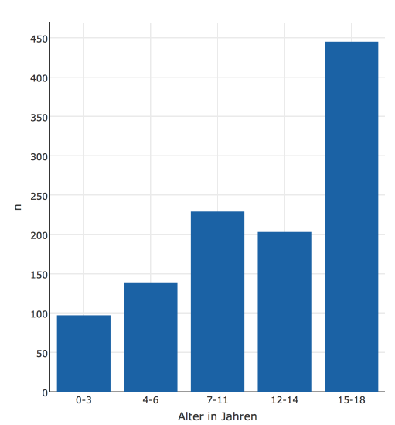
Leeftijd van de kinderen

Slide 6
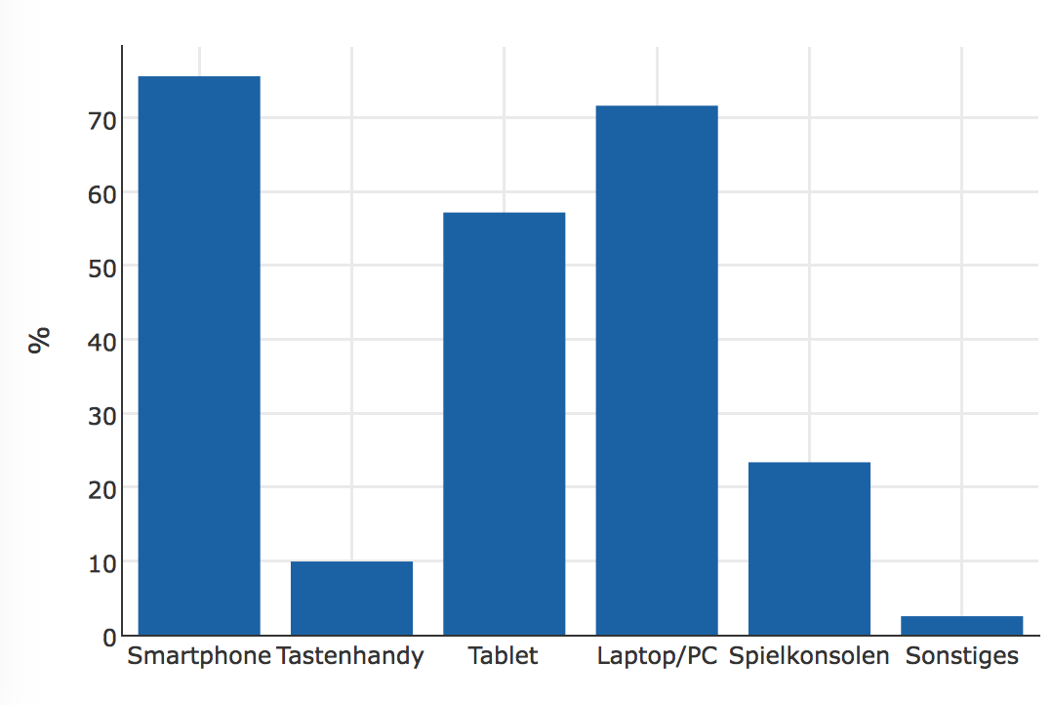
communicatiemiddelen

Slide 7
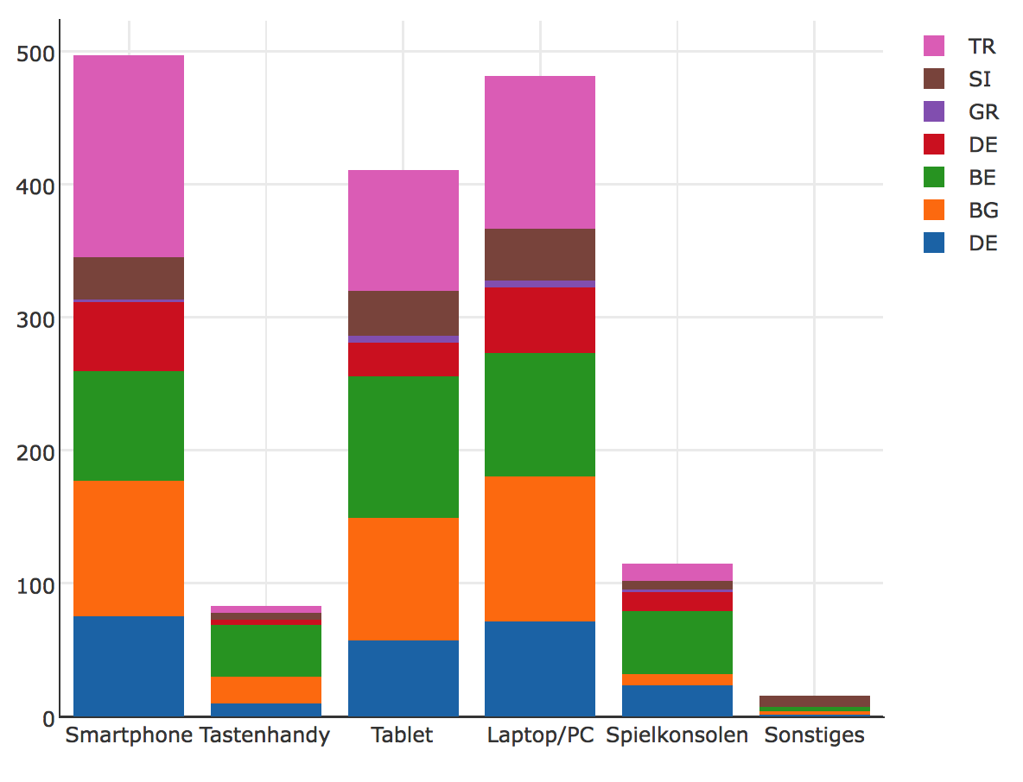
Communicatiemiddel van het kind per land
Andere :
- camera
- TV
- Gebruikt geen communicatiemiddel

Slide 8
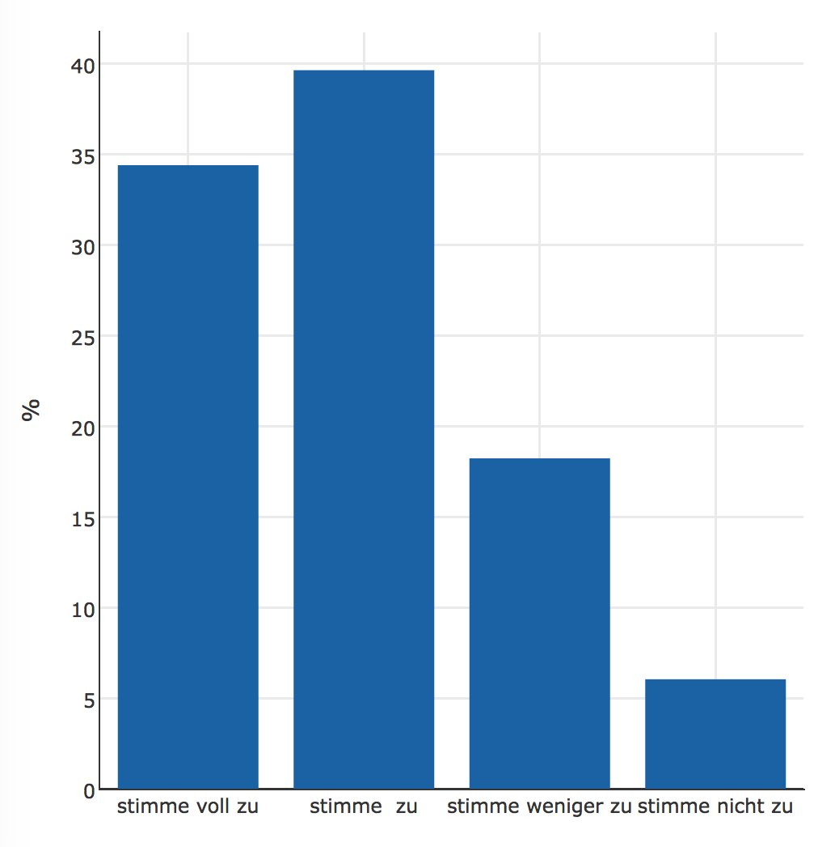
Ik ben vertrouwd met het thema Gegevensbescherming

Slide 9
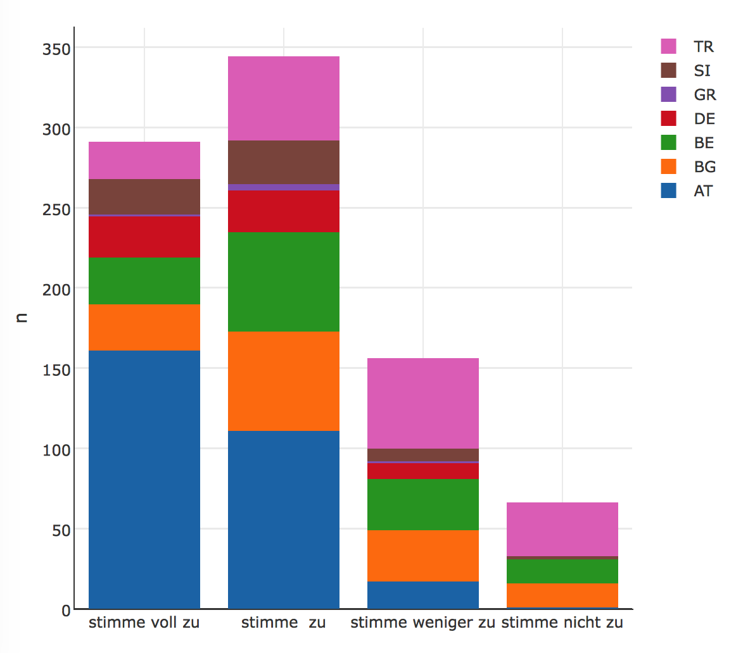
Het begrip ‚Gegevensbescherming‘ is algemeen bekend

Slide 10
Privacyverklaring?
88%
van de respondenten weet wat een Privacyverklaring is
Die wordt echter ‚zelden‘ of ‚niet‘ gelezen:
voor 23% bij online-banking
voor 27% bij sociale netwerken
voor 32% bij Apps
voor 38% bij Cloud-Diensten

Slide 11
Persoonlijke gegevens beveiligd?
85%
van de respondenten hebben twijfels over de beveiliging van hun persoonlijke gegevens op het internet.
97% van de Duitsers hebben de meeste bedenkingen
76 % van de Belgen hebben de minste twijfels.

Slide 12
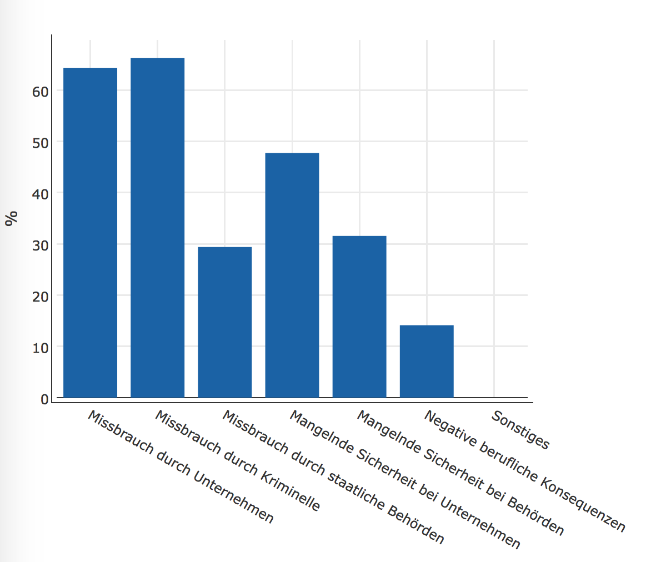
Welke bedenkingen hebben de ondervraagden over de bescherming van persoonlijke gegevens ?
Frequentie van de soort gemaakte zorgen:
Andere : bv.
- Verhoging van de ziekenfondsbijdragen
Stalking

Slide 13
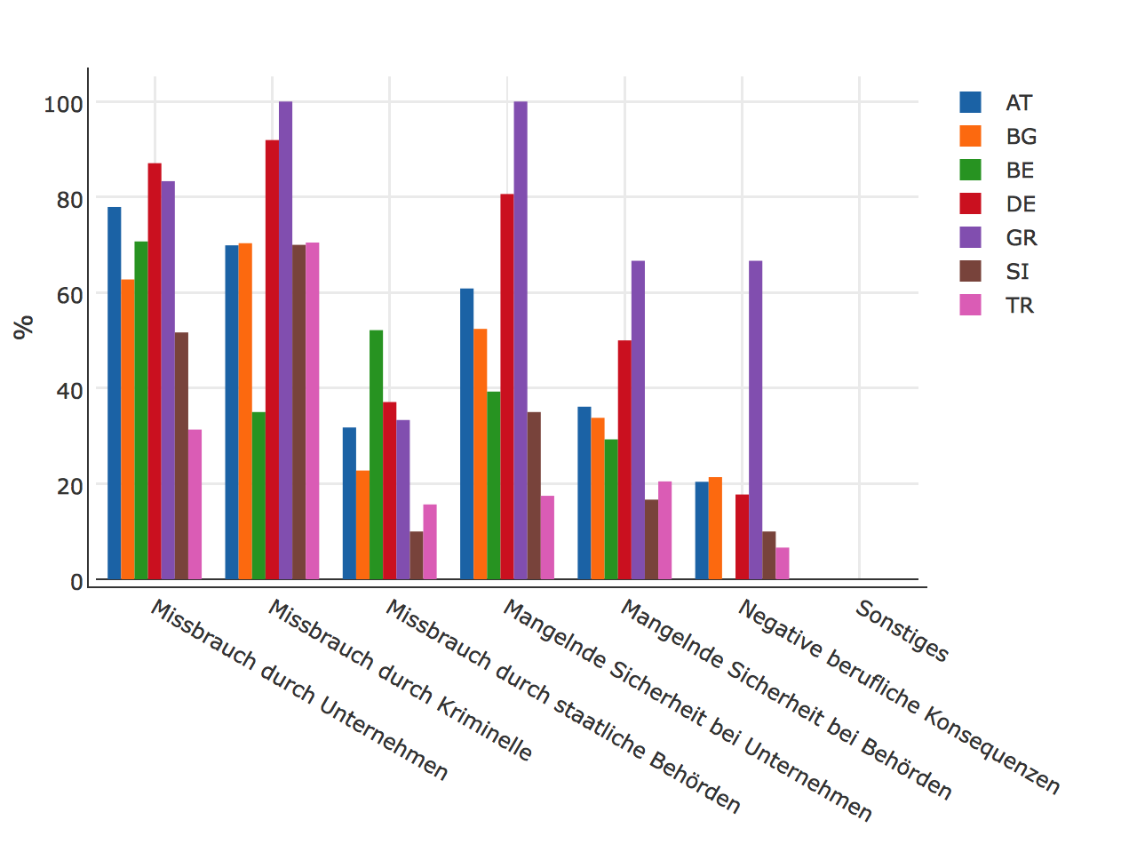
Vergelijking per land van de soort zorgen die respondenten hebben over de bescherming van hun persoonlijke gegevens?

Slide 14
Hoe goed voelt u zich geïnformeerd over volgende thema‘s?:

Slide 15
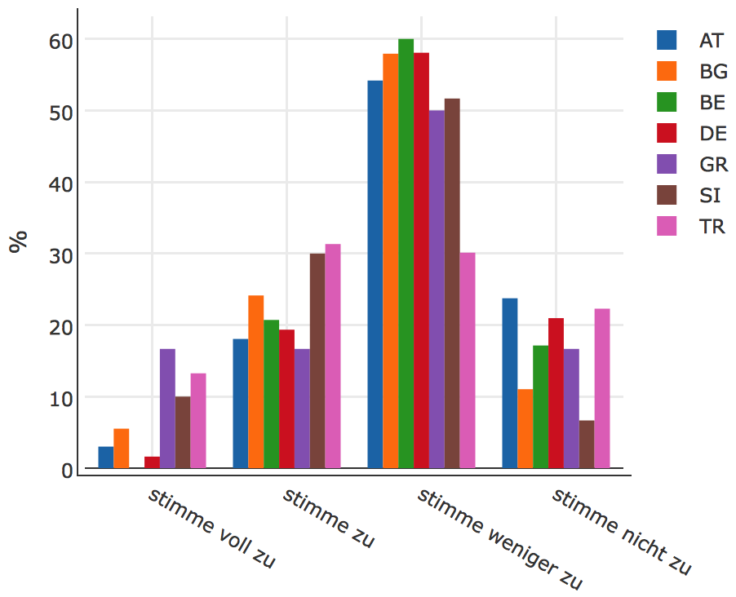
Waarvoor gebruiken bedrijven op het internet mijn persoonlijke gegevens en die van mijn kind ?
Ben ik goed geïnformeerd?
Behoefte aan ondersteuning/
Informatie?
67%

Slide 16
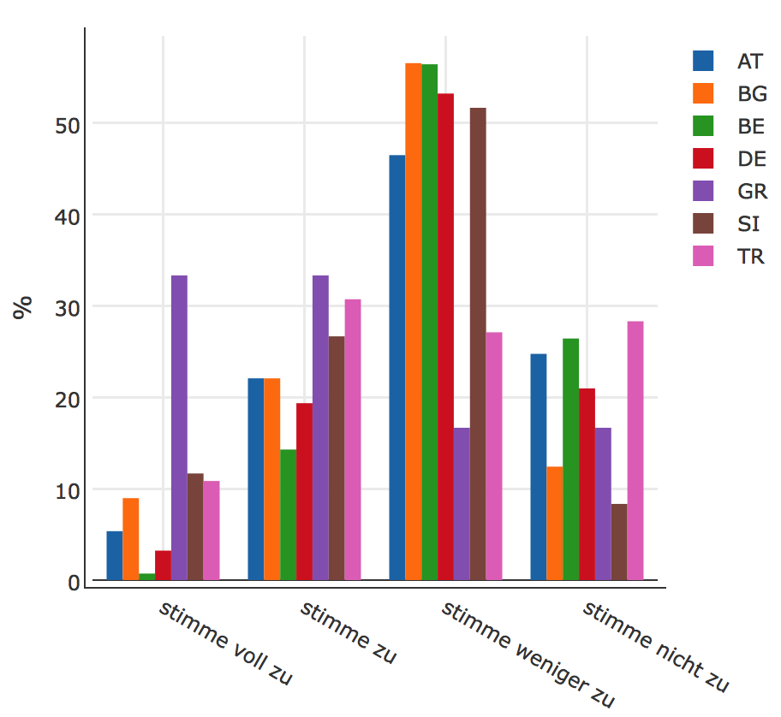
Wat kunnen andere Privaatpersonen met mijn persoonlijke gegevens en met die van mijn kind doen en wat niet?
Goed geïnformeerd? ggeïmgeïnformeerddgeïnformeerdGut Informiert?
Behoefte aan ondersteuning/
informatie?
63%

Slide 17
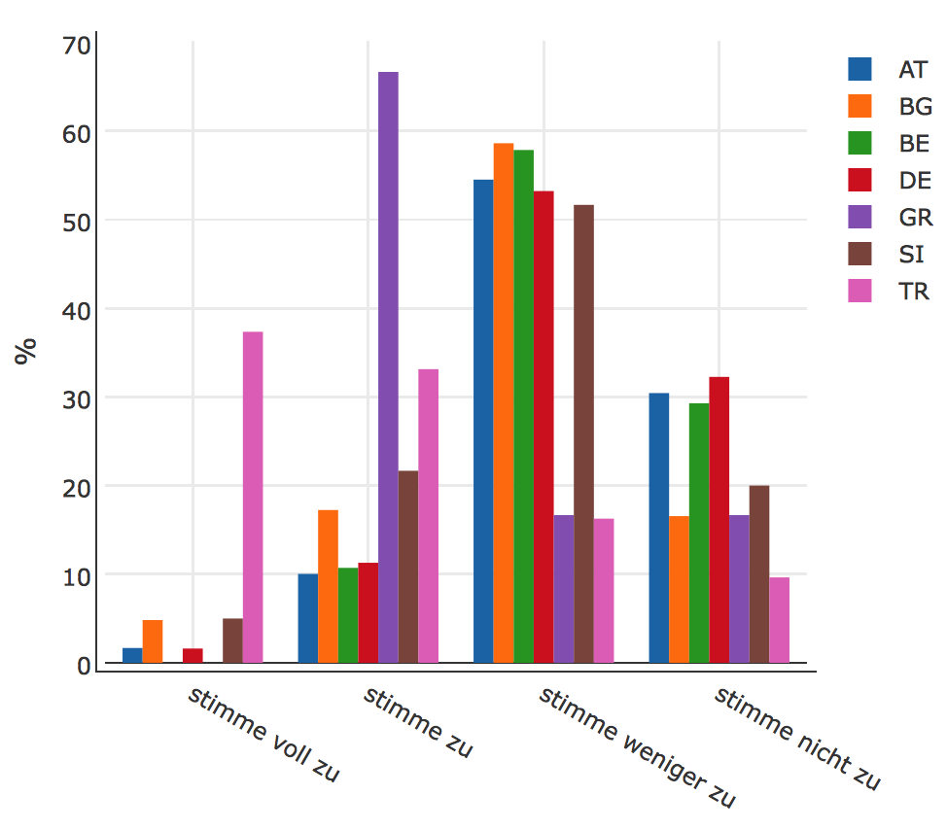
Hoe kunnen ondernemingen de bescherming waarborgen van mijn persoonlijke gegevens en die van mijn kind op het internet?
Goed geïnformeerd?
Behoefte aan ondersteuning/
informatie?
61%

Slide 18
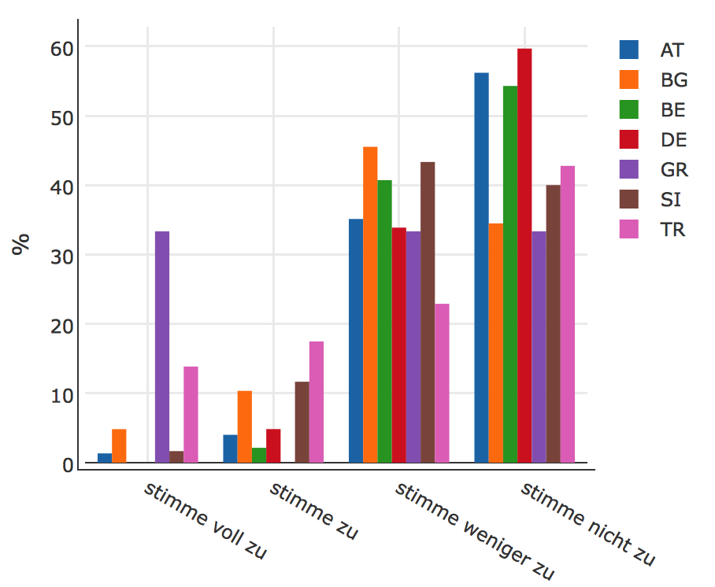
aan welke landen kunnen ondernemingen mijn persoonlijke gegevens en die van mijn kind doorgeven?
Goed geïnformeerd?
Behoefte aan ondersteuning/
Informatie?
60%

Slide 19
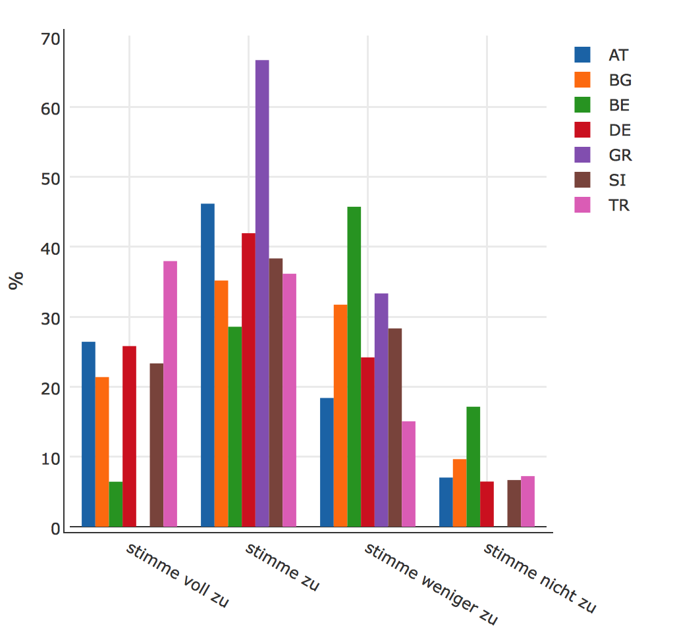
Welke gegevens mogen noch ik noch mijn kind prijsgeven op het internet?
Goed geïnformeerd?
Behoefte aan ondersteuning/
Informatie?
44%

Slide 20
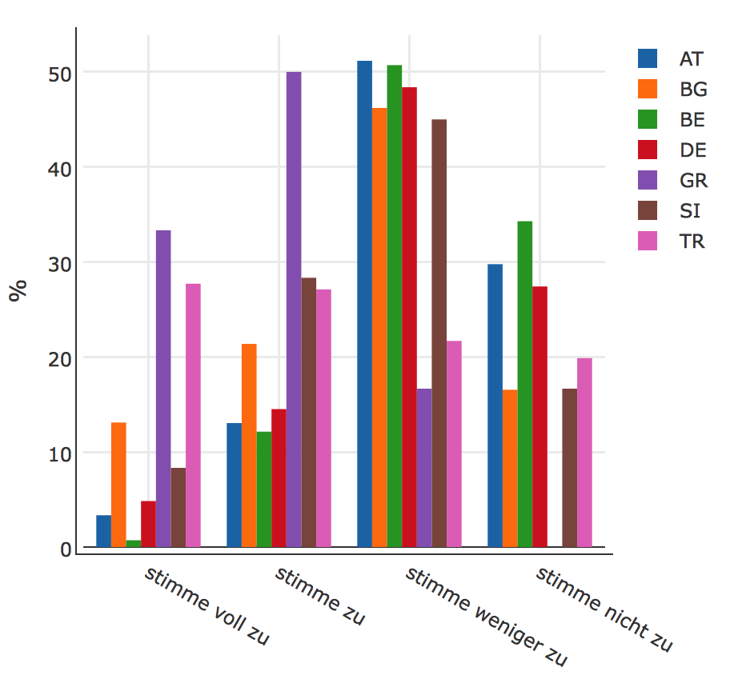
Wie kan mijn persoonlijke gegevens en die van mijn kind inkijken?
Goed geïnformeerd?
Behoefte aan ondersteuning/
Informatie?
58%

Slide 21
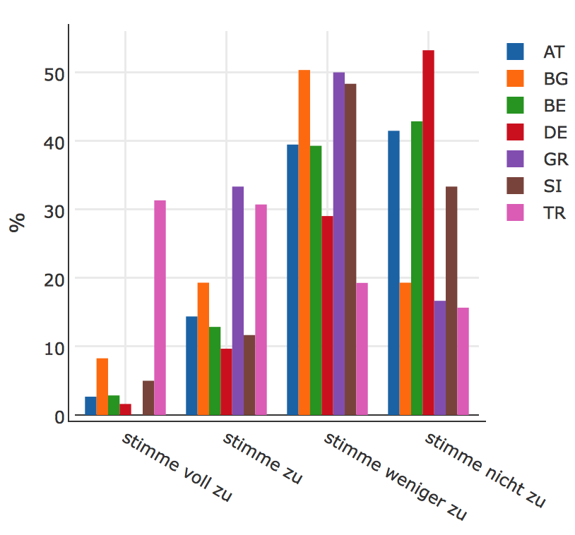
Hoe kan ik persoonlijke gegevens van het internet verwijderen?
Goed geïnformeerd?
Behoefte aan ondersteuning/
Informatie?
61%

Slide 22
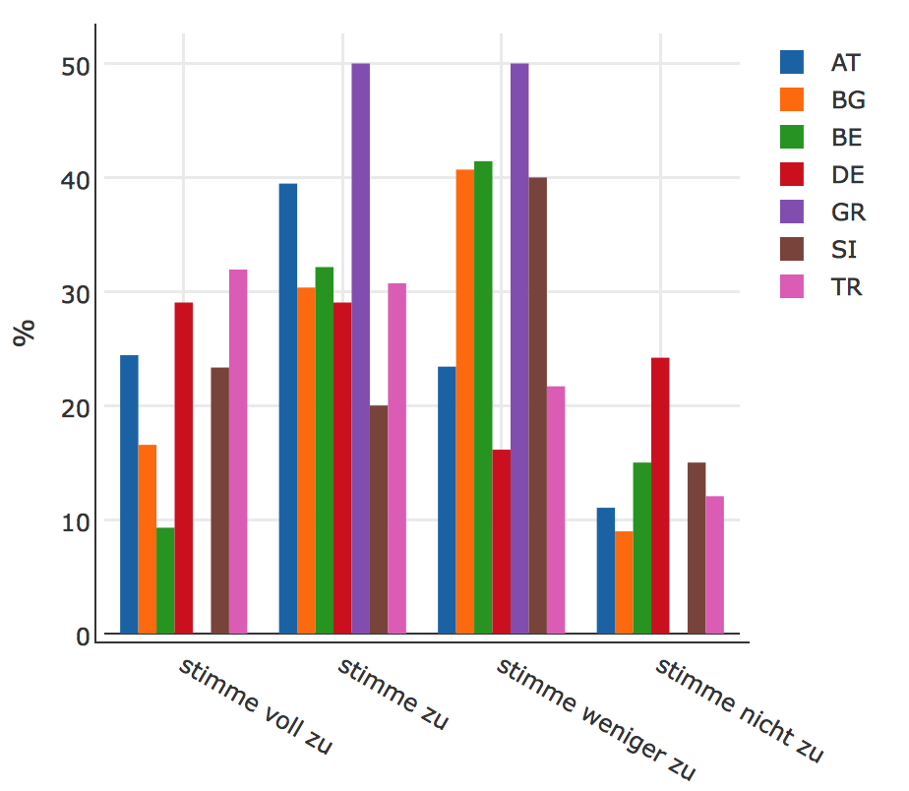
Hoe kan ik de veiligheid van een paswoord beoordelen?
Goed geïnformeerd?
Behoefte aan ondersteuning/
Informatie?
36%

Slide 23
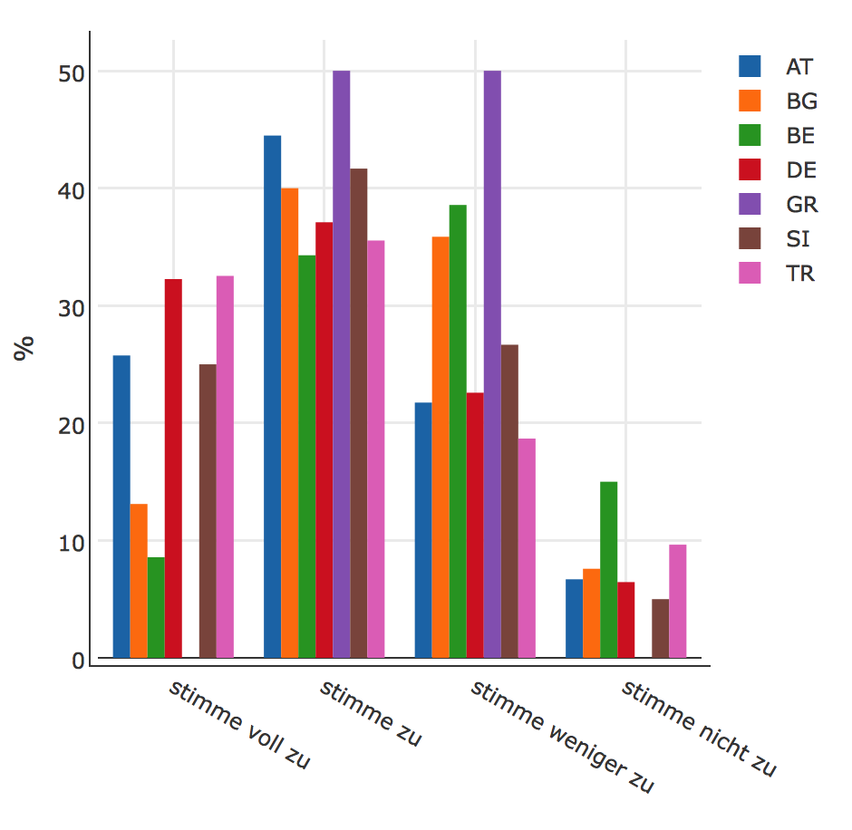
Hoe ga ik veilig met paswoorden om?
Goed geïnformeerd?
Behoefte aan ondersteuning/
Informatie?
33%

Slide 24
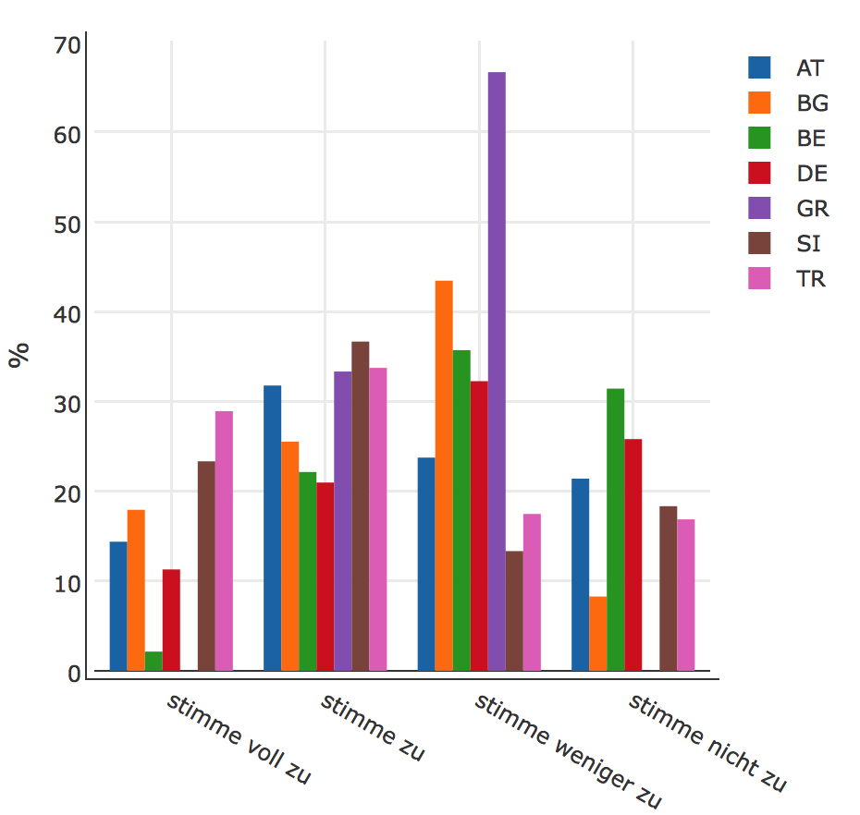
Hoe kan ik de veiligheidsinstellingen bij sociale netwerken wijzigen ? (bv. bij Facebook).
Goed geïnformeerd?
Behoefte aan ondersteuning/
Informatie?
40%

Slide 25
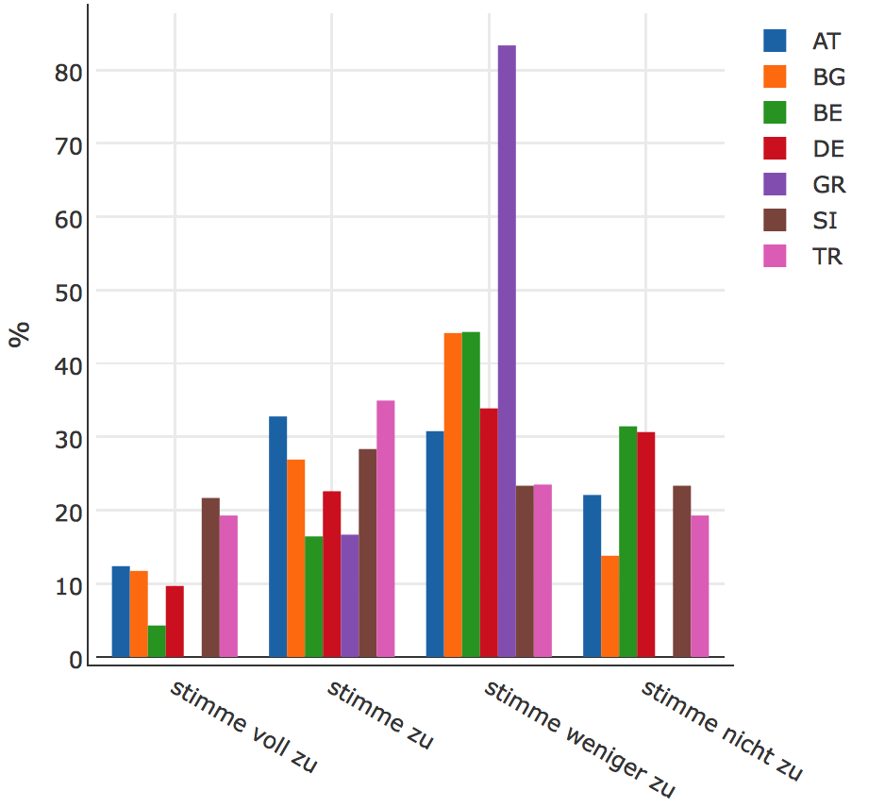
Hoe kan ik de veiligheidsinstellingen bij mijn webbrowser wijzigen? (bv. bij Internet explorer).
Goed geïnformeerd?
Behoefte aan ondersteuning/
Informatie?
44%

Slide 26
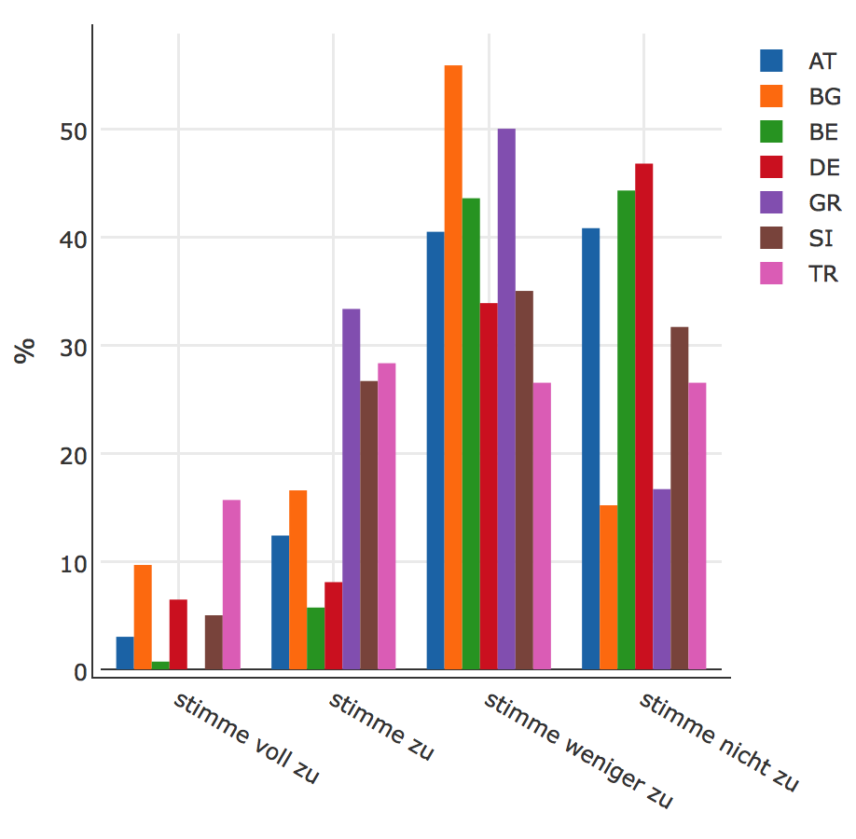
Welke informatie geven de apps op mijn smartphone of tablet door op het internet?
Goed geïnformeerd?
Behoefte aan ondersteuning/
informatie?
54%

Slide 27
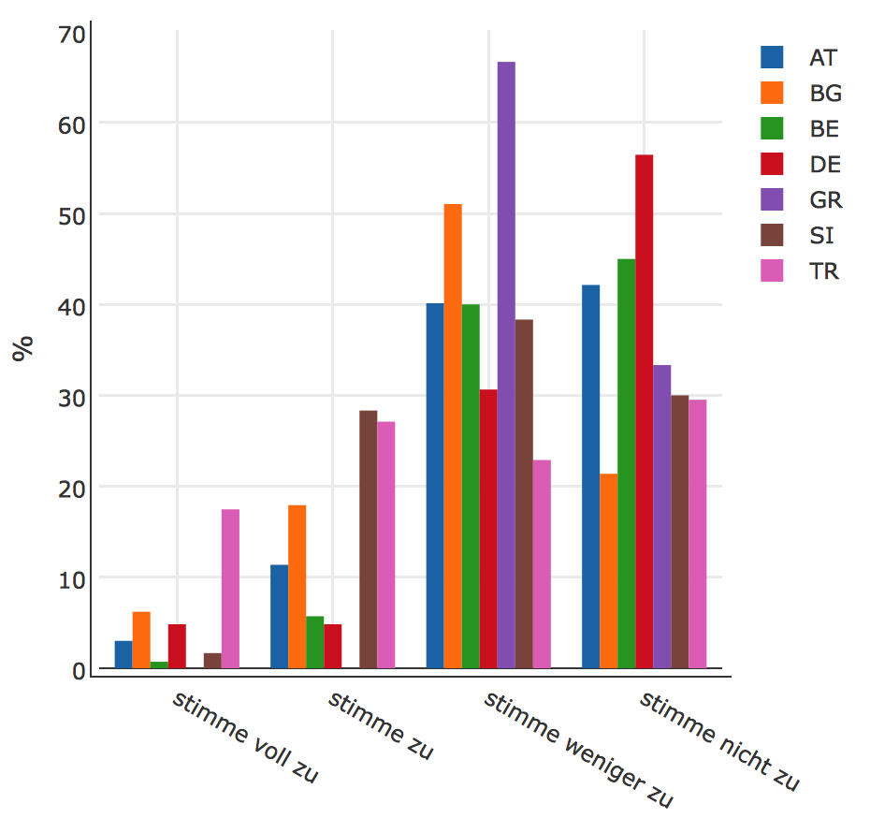
Voor welke doeleinden worden persoonlijke gegevens door de apps op mijn smartphone of tablet doorgegeven op het internet?
Goed geïnformeerd?
Behoefte aan ondersteuning/
Informatie?
53%

Slide 28
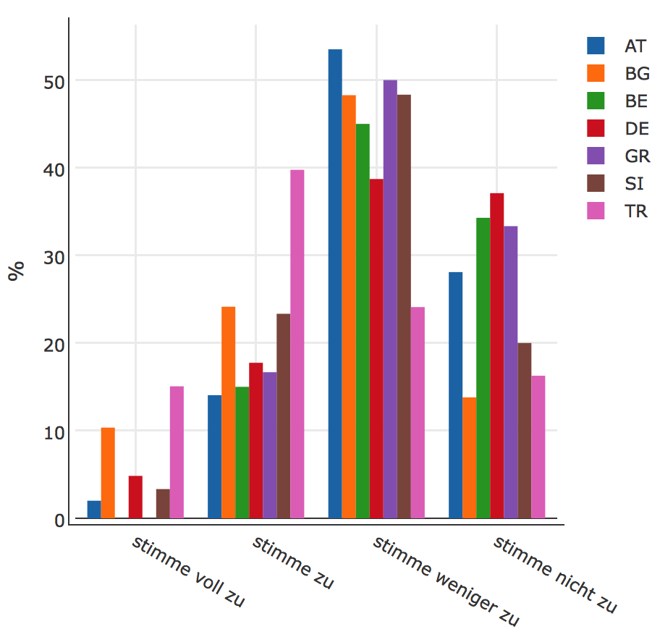
Welke rechten heb ik zelf in verband met mijn persoonlijke gegevens op het internet?
Goed geïnformeerd?
Behoefte aan ondersteuning/
Informatie?
57%

Slide 29
Samenvatting
De meeste van de in de enquête betrokken kinderen
en jongvolwassenen zijn tussen 15 en 18 jaar oud.
De vaakst gebruikte communicatiemiddelen zijn de smartphone en de pc.
De meeste respondenten hebben bedenkingen bij / maken zich zorgen over het misbruik van hun gegevens door criminelen of door bedrijven.

Slide 30
Samenvatting
Er is weinig geweten over het feit waartoe ondernemingen persoonlijke gegevens gebruiken.
67% van de respondenten antwoordt nood te hebben aan informatie op dit gebied.

Slide 31
Samenvatting
Verdere top-vragen:
Wat doen andere privaatpersonen met mijn persoonlijke gegevens en met die van mijn kind?
Hoe kunnen bedrijven de veiligheid van mijn persoonlijke gegevens garanderen?
Hoe kan ik persoonlijke gegevens verwijderen van het internet?
Aan welke landen geven bedrijven mijn persoonlijke gegevens door?

Slide 32
Samenvatting
Er is over het algemeen in de antwoorden geen groot onderscheid te merken tussen de verschillende landen ook niet inzake de leeftijdsgroepen van de kinderen.
Er is een lichte tendens waar te nemen die erop wijst dat mensen die beter geïnformeerd zijn ook meer bedenkingen hebben.
Er is de lichte tendens waar te nemen dat jongere kinderen eerder de tablet gebruiken.

Slide 33
Heel veel dank voor uw interesse!

